Slide 2
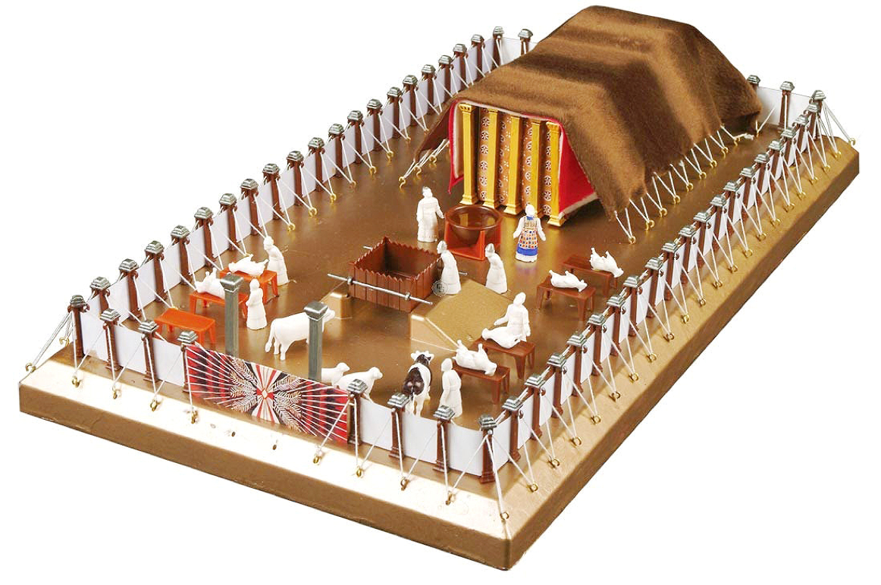
Por que estudar
o tema do
Santuário?

Slide 3
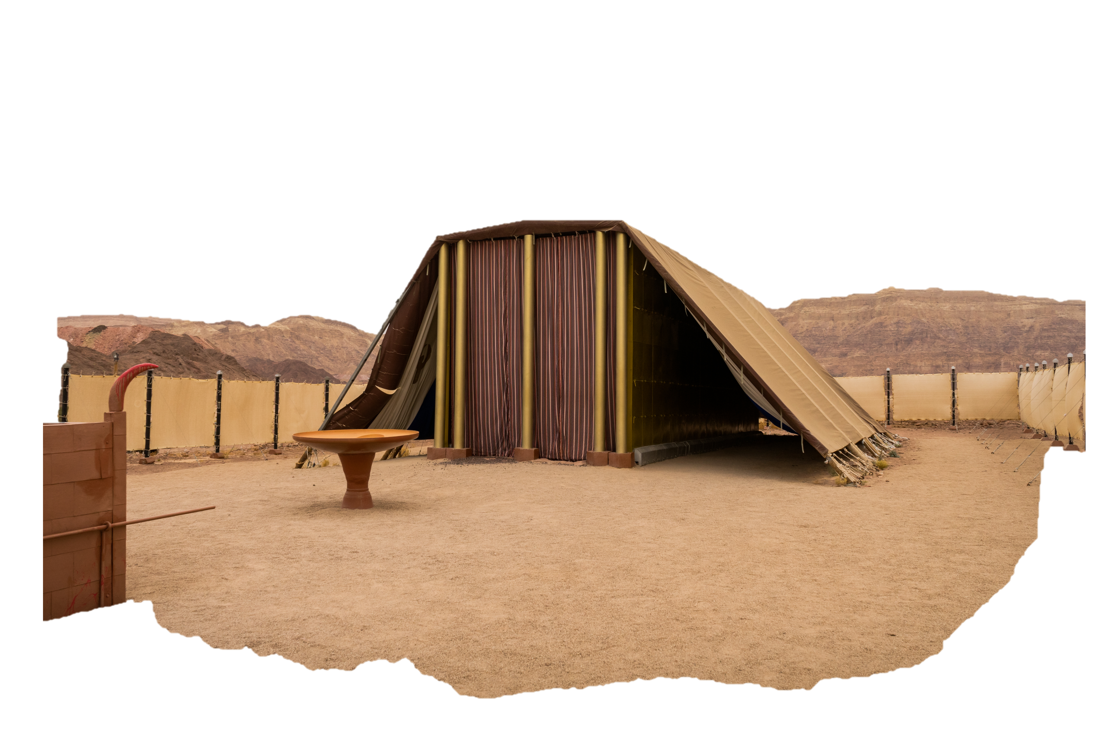
1
O santuário era o centro do pensamento
dos escritores bíblicos.

Slide 4
2
A vida do povo de Israel estava
centralizada no santuário.

Slide 5
3
Tudo que acontecia no santuário era uma
figura ou sombra das coisas celestiais.

Slide 6
4
O pecado surgiu no santuário e é
no santuário que ele precisa ser resolvido.

Slide 8
Estudar o santuário é estudar as lições dadas na Bíblia sobre a redenção humana por meio do SACRIFÍCIO e SACERDÓCIO de Jesus Cristo.

Slide 9
TEMPLO
SANTUÁRIO
TABERNÁCULO

Slide 10
E me farão um santuário, para que eu
possa habitar no meio deles. (ÊXODO 25:8)

Slide 11
Vê, pois, que tudo faças segundo o modelo que te foi mostrado no monte. (ÊXODO 25:40)

Slide 12
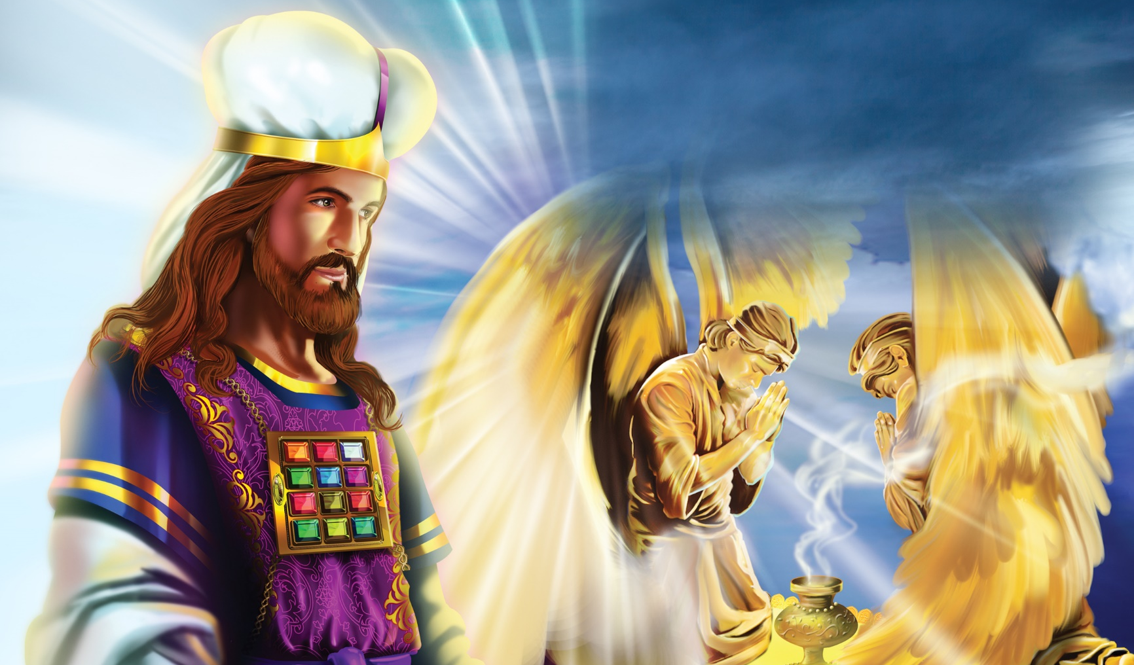
Santuário Celestial

Slide 13
Abriu-se, então, o santuário de Deus, que se acha no céu, e foi vista a arca da Aliança no seu santuário, e sobrevieram relâmpagos, vozes, trovões, terremoto e grande saraivada. (Apocalipse 11:19)

Slide 14
Antes do Pecado
Depois do Pecado

Slide 15
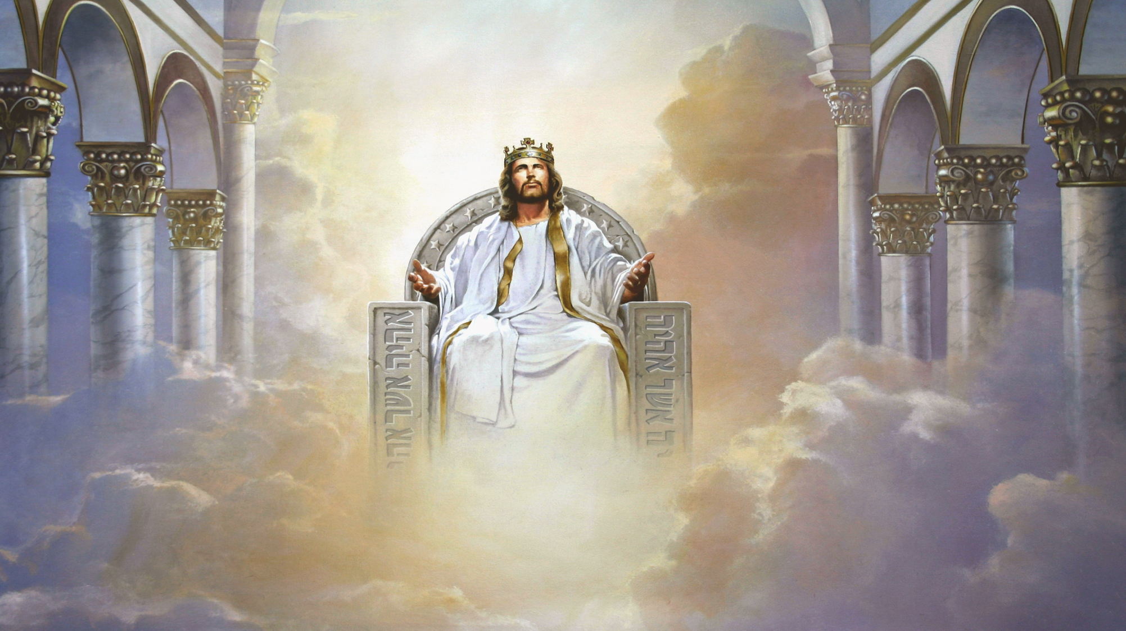
1. Morada de Deus

Slide 16
Tu o introduzirás e o plantarás no monte da tua herança, no lugar que aparelhaste, ó SENHOR, para a tua habitação, no santuário, ó Senhor, que as tuas mãos estabeleceram. (Êxodo 15:17)

Slide 17
2. Local de adoração

Slide 18
Bendizei ao SENHOR, vós todos, servos do SENHOR, que assistis na Casa do SENHOR, nas horas da noite; erguei as mãos para o santuário e bendizei ao SENHOR. (Salmo 134:1-2)

Slide 19
Aleluia! Louvai a Deus no seu santuário; louvai-o no firmamento, obra do seu poder. (Salmo 150:1)

Slide 20
Antes do Pecado
Depois do Pecado
LITÚRGICAS

Slide 22
Como caíste do céu, ó estrela da manhã, filho da alva! Como foste lançado por terra, tu que debilitavas as nações! Tu dizias no teu coração: Eu subirei ao céu; acima das estrelas de Deus exaltarei o meu trono e no monte da congregação me assentarei...

Slide 23
... nas extremidades do Norte; subirei acima das mais altas nuvens e serei semelhante ao Altíssimo. (Isaías 14:12-14)

Slide 24
Tu eras querubim da guarda ungido, e te estabeleci; permanecias no monte santo de Deus, no brilho das pedras andavas. Perfeito eras nos teus caminhos, desde o dia em que foste criado até que se achou iniquidade em ti...

Slide 25
Na multiplicação do teu comércio, se encheu o teu interior de violência, e pecaste; pelo que te lançarei, profanado, fora do monte de Deus e te farei perecer, ó querubim da guarda, em meio ao brilho das pedras...

Slide 26
Elevou-se o teu coração por causa da tua formosura, corrompeste a tua sabedoria por causa do teu resplendor; lancei-te por terra, diante dos reis te pus, para que te contemplem. (Ezequiel 28:14-17)

Slide 27
Satanás
Originador do Pecado

Slide 28
Querubim da Guarda

Slide 29
Antes do Pecado
Depois do Pecado
LITÚRGICAS
SOTERIOLÓGICAS

Slide 30
Local de julgamento
Fonte de auxilio
Centro de uma batalha cósmica

Slide 31
Desde os céus fizeste ouvir o teu juízo; tremeu a terra e se aquietou, ao levantar-se Deus para julgar e salvar todos os humildes da terra. (Salmo 76:8-9)
Notes:
La propuesta del evangelio: vida e abundancia dios quiere que sus hijos vivisn plenitud de todas su facultades no quere sufirmineto essas son accion de del pecado accioned de satanas, dio nounca quiso eso para su hijos, deso salud, paz, bendicion… dios queire que tengas vida en abundancia, el sufimiento no fomra parte … el peado trajo sufrimiento y muerte…

Slide 32
Que o SENHOR, do alto do seu santuário, desde os céus, baixou vistas à terra, para ouvir o gemido dos cativos e libertar os condenados à morte. (Salmo 102:19-20)
Notes:
La propuesta del evangelio: vida e abundancia dios quiere que sus hijos vivisn plenitud de todas su facultades no quere sufirmineto essas son accion de del pecado accioned de satanas, dio nounca quiso eso para su hijos, deso salud, paz, bendicion… dios queire que tengas vida en abundancia, el sufimiento no fomra parte … el peado trajo sufrimiento y muerte…

Slide 33
Num dia em que os filhos de Deus vieram apresentar-se perante o SENHOR, veio também Satanás entre eles apresentar-se perante o SENHOR. (Jó 2:1)
Notes:
La propuesta del evangelio: vida e abundancia dios quiere que sus hijos vivisn plenitud de todas su facultades no quere sufirmineto essas son accion de del pecado accioned de satanas, dio nounca quiso eso para su hijos, deso salud, paz, bendicion… dios queire que tengas vida en abundancia, el sufimiento no fomra parte … el peado trajo sufrimiento y muerte…

Slide 34
Ser Humano...
Como foi envolvido?

